Slide 1
IMPACTO EN LA IMPLEMENTACIÓN DE LAS NORMAS INTERNACIONALES DE INFORMCION FINANCIERA - NIIF EN EL SECTOR BANCARIO - Caso Banco del Austro S.A.
POR: Lorena Guerrón Moreno
Directora: Ing. Helen Morales
Codirector: Eco. Juan Lara
Sangolquí, 6 de Agosto del 2013

Slide 2
INDICE
CAPITULO I
CONTEXTUALIZACIÓN DEL SECTOR BANCARIO EN EUROPA Y SUS EXPERIENCIAS EN LA IMPLEMENTACIÓN DE LAS NIIF.
1.1.1. EL SECTOR BANCARIO EN EUROPA
1.2.1. EXPERIENCIA EN EL PROCESO DE IMPLEMENTACIÓN DE LAS NIIF
CAPITULO II
CONTEXTUALIZACIÓN DEL SECTOR BANCARIO EN EL ECUADOR Y SU MARCO REGULATORIO
2.1.1. EL SECTOR BANCARIO EN ECUADOR
2.2.1. NORMAS INTERNACIONALES DE INFORMACIÓN FINANCIERA
2.3.1 NORMATIVA VIGENTE
CAPITULO III
ANALISIS SITUACIONALY FINANCIERO DEL BANCO DEL AUSTRO - COMO CASO DE ESTUDIO EN LA APLICACIÓN DE LAS NIIF
3.1.3. INFORMACIÓN DEL BANCO
3.2.1. ANALISIS FINANCIERO DEL BANCO DEL AUSTRO S.A.
CAPITULO IV
ESTADOS FINANCIEROS RESTRUCTURADOS DEL BANCO DEL AUSTRO S.A. – CASO DE ESTUDIO
4.1.1. TRASNPARAMENTACIÓN DE LAS CIFRAS FINANCIERAS
4.2.1. RESTRUCTURACIÓN DE LOS BALANCES DEL BANCO
4.3.1. PRINCIPALES IMPACTOS
CAPITULO V
5.1.1. CONCLUSIONES Y RECOMENDACIONES

Slide 3
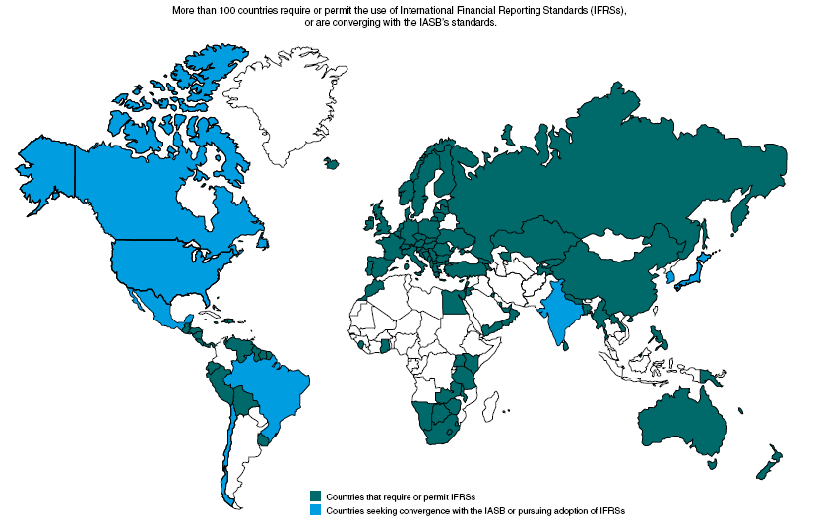
Introducción
Las nuevas realidades: Mejorar la calidad de información y Estandarizar el lenguaje financiero mundial

Slide 4
Capítulo I
1.1. CONTEXTUALIZACIÓN DEL SECTOR BANCARIO EN EUROPA Y SUS EXPERIENCIAS EN LA IMPLEMENTACIÓN DE LAS NIIF
1.1.1 El Consejo Europeo de Lisboa – Desarrolló un mercado único de servicios financieros.
1.2.1. En julio del 2004, el Consejo emitieron el Reglamento relativo a la aplicación de las NIIF.
1.2.2. En base a un estudio en España detallo las oportunidades y retos:
Un aumento del tamaño de las entidades por las fusiones que se producirán en el sector
Reducción de costos
Mejora en la gestión de riesgo
Modelo de banca por segmentos

Slide 5
Capítulo I
1.2.3. Principales Impactos en España:
Tratamiento contable de comisiones financieras
El Fondo de Comercio como activo no amortizables
Tratamiento de las provisiones para insolvencias

Slide 6
Capítulo II
2.1. CONTEXTUALIZACIÓN DEL SECTOR BANCARIO EN EL ECUADOR Y SU MARCO REGULATORIO
2.1.1. Ente regulador la Superintendencia de Bancos y Seguros del Ecuador
2.1.2. El tamaño de los activos de las instituciones reguladas al 31 de diciembre del 2012 asciende a US$40.291 millones, equivalente al 47% del PIB.

Slide 7
Capítulo II
2.1.1. Cambios importantes en el año 2012, para el sector bancario

Slide 8
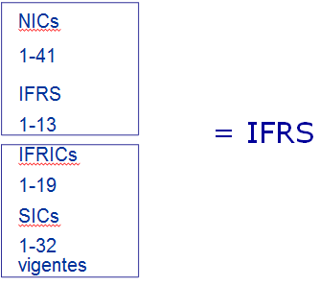
Capítulo II
2.2.1. LA TRANSPARENTACION DELA INFORMACIÓN FINANCIERA A TRAVEZ DE LAS NIIF
2.3.1. EXPERIENCIA EN ECUADOR
Reconocimiento de activos o pasivos por impuestos diferidos
Ajustes por valor razonable de propiedades, planta y equipo
Ajustes por obligaciones por beneficios definidos
Ajustes por valor razonable de activos biológicos
Reconocimiento de activos bajo arrendamiento financiero
Reclasificación como pasivo de aportes de accionistas no capitalizados e incluidos anteriormente en el patrimonio
Eliminación del reconocimiento del valor patrimonial proporcional de inversiones en subsidiarias y asociadas
Medición al costo amortizado de activos y pasivos financieros

Slide 9
Capítulo III
3.1. BANCO DEL AUSTRO S.A. – CASO DE ESTUDIO (continua…)
Diferencias entre las Normas de la Superintendencia y las NIIF
 |  | Norma contable
Cuenta contable | NIF Aplicable | Según Superintendencia | Según NIIF
Inversiones | NIC32.39 IFRS7 | Permite la presentación de las inversiones restringidas. Adicionalmente registra los interese en una cuenta por separado | Las inversiones restringidas solo se revelan y los intereses forman parte del costo amortizado. La valoración esta en función del deterioro del papel
Cartera de créditos | NIC32.39 IFRS7 | Requiere que los intereses de los activos financieros medidos al costo amortizado se registren en una cuenta por separado. Valuación de acuerdo a días de morocidad | Valoración al costo amortizado y estimación de la pérdida esperada
Bienes Adjudicados | NIC 40 | Amortización en tres años | Valor razonable
Propiedades y equipos | NIC 16 | Avalúo cada 5 años | Método del costo o reavalúo, determinación de vidas útiles financieras
Inversiones en subsidiarias | NIC 27, 28 | Reconocimiento del VPP con el EEFF del mes anterior | Consolidación de los estados financieros y registro del costo de la inversión
Obligaciones con el público | NIC32.39 IFRS7 | Registro del interés en una cuenta por separado | Costo amortizado o valor razonable

Slide 10
Capítulo III
3.1. BANCO DEL AUSTRO S.A. – CASO DE ESTUDIO
Diferencias entre las Normas de la Superintendencia y las NIIF
 |  | Norma contable
Cuenta contable | NIF Aplicable | Según Superintendencia | Según NIIF
Obligaciones por beneficios definidos | NIC 19 | No menciona | Registro de todos los empleados
Impuestos diferidos | NIC 12 | No requiere | Registro de los activos y pasivos por impuestos diferidos producto de las diferencias temporarias
Utilidad por acción |  | No requiere | Requiere su presentación
Presentación |  | No requiere | Se presenten estados financieros comparativos y que la participación sea considerada dentro de los beneficios
Reversión de inversiones | NIC 18 | Registro como ingresos extraordinarios | No permite
Derechos Fiduciarios | NIC 32, 39 | Baja de activos | Consolidación de los estados financieros

Slide 11
Capítulo IV
4.1.1. PRINCIPALES AJUSTES EN INVERSIONES (Continua….)
Años |  | 2009 |  | 2010 |  | 2011 |  | 2012
No. | Cuenta | Debe | Haber | Debe | Haber | Debe | Haber | Debe | Haber
 |  | (en miles de U.S. dólares)
1301 | inversiones | 219 |  | 304 |  | 418 |  | 1,187
1603 | interese por cobrar inversiones |  | 219 | - | 304 |  | 418 |  | 1,187
 | v/. Asiento para transferir los intereses de inversiones y el descuento al portafolio de inversiones
 | -------------------------------2-------------------------
1301 | inversiones | 1,350 |  | 1,975 |  | 8,175 |  | 7,391
1307 | Inveriones restringidas |  | 40 |  | 40 |  | 8,175 |  | 7,391
1307 | Inveriones restringidas |  | 1,310 |  | 1,935
 | V/. Asiento para registrar el reverso de las inversiones restringidas al origen de la inversión

Slide 12
Capítulo IV
4.1.1. PRINCIPALES AJUSTES EN INVERSIONES
Años |  | 2009 |  | 2010 |  | 2011 |  | 2012
No. | Cuenta | Debe | Haber | Debe | Haber | Debe | Haber | Debe | Haber
 |  | (en miles de U.S. dólares)
 | -------------------------------3------------------------------------
1399 | Provisión de inversiones | 133 |  |  |  | 235 |  | 155
3302 | Efectos por primera vez/Utilidades retenids |  | 133 |  |  |  | 235 |  |  | 155
 | V/.reversio de la provisión, son papeles que están al valor del mercado y no necesitan provisión
 | -------------------------------4-----------------------------------------
1301 | inversiones disponibles para la venta | 1,899 |  | 3,121 |  | 5,463 |  | 5,463
1901 | Inversiones en acciones auxiliares del sistema financiero |  | 1,899 |  | 3,121 |  | 5,463 |  |  | 5,463
 | v/.reclasificar las inversiones disponibles para la venta
 | -------------------------------5-----------------------------------------
1301 | inversiones disponibles para la venta |  |  |  |  |  |  | 1,268
5602 | Utilidad en valuación de inversiones |  |  |  |  |  |  |  |  | 1,268
 | v/registro para valuar las inversiones disponibles para la venta a su valor de mercado

Slide 13
Capítulo IV
4.1.2. PRINCIPALES AJUSTES EN CARTERA
Años |  | 2009 |  | 2010 |  | 2011 |  | 2012
No. | Cuenta | Debe | Haber | Debe | Haber | Debe | Haber | Debe | Haber
 | -------------------------------1----------------------------------------- | (en miles de U.S. dólares)
1401 | Cartera | 3,632 |  | 7,122 |  | 7,331 |  | 9,057
1401 | Cartera | 623 |  | 1,176 |  | 4,573
2901 | Ingresos diferidos por compra de cartera | 1,148 |  | 3,257 |  | 3,998 |  | 2,394
1401 | Cartera |  | 1,148 |  | 3,257 |  | 3,998 |  | 2,394
1603 | interese por cobrar cartera |  | 3,632 |  | 7,122 |  | 7,331 |  | 9,057
1603 | interese por cobrar cartera restructurados |  | 623 |  | 1,176 |  | 4,573
 | V/.Asiento para transferir los intereses de cartera y el descuento para revelar el costo amortizado
 | -------------------------------2-----------------------------------------
1499 | provisiones acumuladas | 3,000 |  | 1,000 |  | 5,711 |  | 9,711
3300 | Efectos por primera vez /Utilidades del ejercicio |  | 3,000 |  | 1,000 |  | 5,711 |  | 9,711
 | v/ reversión de la provisión en función a la pérdida esperada por típo de crédito

Slide 14
4.1.3. OTROS AJUSTES
Bienes adjudicados: US$2,355 mil reversión de provisión
Propiedades y equipos: US$13,900 mil reversión de depreciación y disminución de la depreciación
Registro de los beneficios definidos por US$500 mil
Reverso del VPP en las inversiones de subsidiarias
Registro de impuestos diferidos:
Ajustes impuestos diferidos
Años |  | 2009 |  | 2010 |  | 2011 |  | 2012
No. | Cuenta | Debe | Haber | Debe | Haber | Debe | Haber | Debe | Haber
 |  | (en miles de U.S. dólares)
3300 | Efectos por primera vez /Gasto impuesto diferido | 1,247 |  | 405 |  | 1179
2507 | Impuesto diferidos |  | 1,247 |  | 405 |  | 1179
 | v/registral el pasivo por impuestos diferidos originada principalmente por reversión de provisiones
 | -------------------------------2------------------------------------
2507 | Impuesto diferidos |  |  |  |  |  |  | 296
5903 | Ingreso por impuestos diferidos |  |  |  |  |  |  |  | 296
 | v/registral el ingreso de por impuesto diferido

Slide 15
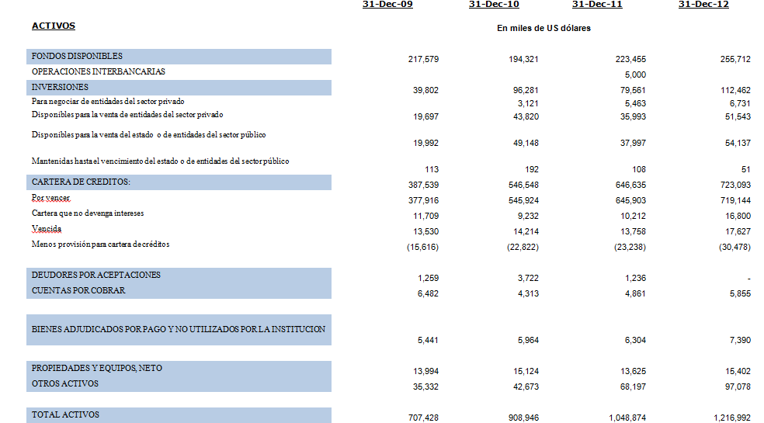
4.2. Estados Financieros del Banco bajo NIIF
TOTAL ACTIVOS (SBS) 703,088 905,919 1046160 1,213,264

Slide 16
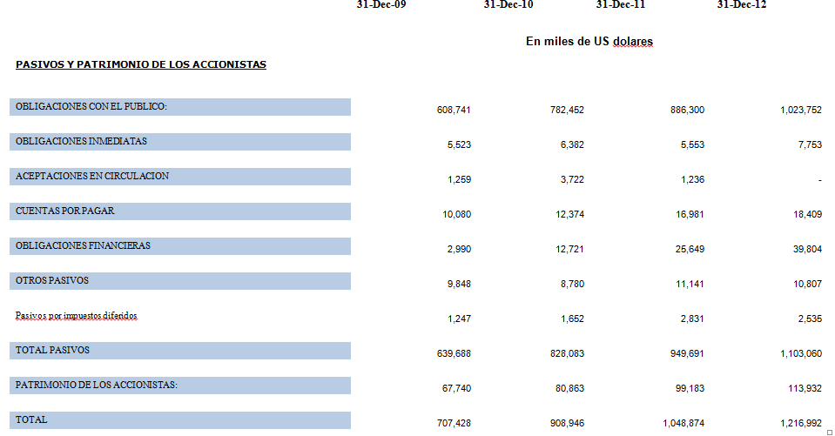
4.3. Estados Financieros del Banco bajo NIIF
TTOTAL PATRIMONIO (SBS) 63,999 76,873 96,056 111,174

Slide 17
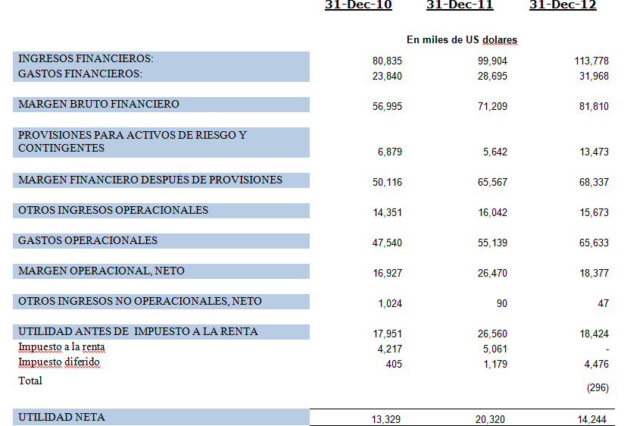
4.3. Estados Financieros del Banco bajo NIIF
UTILIDAD NETA (SBS) 13,080 15,774 14,057

Slide 18
4.4.Análisis Financiero – Banco del Austro antes y despúes NIIF
4.4.1. Suficiencia Patrimonial
4.4.2. Estructura y calidad de activos
Años | Banco del Austro NIIF | Banco del Austro SBS | Promedio mercados mediandos
2009 | 115.44 | 112.38 | 127.63
2010 | 122.45 | 119.59 | 130.51
2011 | 125.23 | 115.69 | 136.00
2012 | 117.34 | 113.00 | 139.10
NIFF |  | Banco del Austro |  | Promedio mercados mediandos
Activos improductivos/total activos | Activos productivos/total activos | Activos improductivos/total activos | Activos productivos/total activos | Activos improductivos/total activos | Activos productivos/total activos
16.48 | 83.06 | 17.50 | 82.50 | 12.35 | 87.65
13.52 | 86.02 | 14.54 | 85.46 | 11.77 | 88.23
13.22 | 86.32 | 14.24 | 85.76 | 11.16 | 88.84
16.40 | 83.14 | 17.42 | 82.58 | 12.90 | 87.10

Slide 19
4.3.1 Análisis Financiero – Banco del Austro antes y depúes NIIF
4.4.3. Rentabilidad
4.4.4. Liquidez, no hay variaciones significativas
Años | NIIF |  | Banco del Austro |  | Promedio mercados mediandos
 | Utilidad/Patrimonio | Utilidad/Activos | Utilidad/ Patrimonio | Utilidad/ Activos | Utilidad/ Patrimonio | Utilidad/ Activos
2009 | 12.55 | 0.85 | 13.53 | 1.08 | 12.71 | 0.99
2010 | 19.52 | 1.21 | 20.50 | 1.44 | 16.04 | 1.14
2011 | 18.67 | 1.28 | 19.65 | 1.51 | 17.43 | 1.31
2012 | 13.49 | 0.93 | 14.47 | 1.16 | 16.43 | 1.18

Slide 20
5.1 Conclusiones y Recomendaciones
Objetivo específico 1 - Presentar el proceso de implementación de las NIIF en los Bancos de Europa a fin de tener un punto de referencia para el sector bancario ecuatoriano
Capítulo 1
CONTEXTUALIZACIÓN DEL SECTOR BANCARIO EN EUROPA Y SUS EXPERIENCIAS EN LA IMPLEMENTACIÓN DE LAS NIIF
Conclusión
Las NIIF son una realidad en el ámbito financiero, y su rigor brinda transparencia y confianza a los lectores de los estados financieros como: accionistas, inversionistas y público en general; adicionalmente es un proceso complejo, que necesita el apoyo del ente regulador y las administraciones locales.
Recomendación
Dadas las condiciones de las instituciones bancarias, es importante dar inicio el proceso de implementación de las NIIF de una manera ordenada, tal como lo realizó la Superintendencia de Compañías entre los años 2010 al 2012, a fin de construir un referente para este tipo de organizaciones.

Slide 21
5.1 Conclusiones y Recomendaciones
Objetivo específico 2- Presentar el Marco regulatorio de la Superintendencia de Bancos y Seguros del Ecuador, y las NIIF aplicables como base de análisis en el caso de estudio a fin de reestructurar los estados financieros al 31 de diciembre del 2012
Capítulo 2
CONTEXTUALIZACIÓN DEL SECTOR BANCARIO EN EL ECUADOR Y SU MARCO REGULATORIO
Conclusión
En Ecuador al igual que en Europa, existe un ente encargado del control y vigilancia de las instituciones financieras, para el caso ecuatoriano ese ente es la Superintendencia de Bancos y Seguros del Ecuador, la cual debe definir el proceso de implementación de las NIIF.
Recomendación
La SBS al conocer que el sector bancario Europeo ya implementó las NIIF, le permitirá contar con una fuente de información para tomar como referente el proceso utilizado en Europa.

Slide 22
5.1 Conclusiones y Recomendaciones
Objetivo específico 3 - Realizar un análisis situacional del Banco del Austro S.A. a fin de determinar las operaciones críticas en el área contable financiera
Capítulo 3.1. ANALISIS SITUACIONALY FINANCIERO DEL BANCO DEL AUSTRO - COMO CASO DE ESTUDIO EN LA APLICACIÓN DE LAS NIIF
Conclusiones
El Banco del Austro es el tercer banco del grupo de los medianos. seguido del Banco Internacional y Bolivariano. Tiene un significativo posicionamiento en la región del Austro, al contar con productos financieros dirigidos exclusivamente para migrantes.
Los accionistas del Banco son personas extranjeras, para ellos es importante contar con información financiera oportuna y de fácil comprensión; razón por la cual es importante contar con estados financieros bajo NIIF, con el apoyo de un CORE bancario (sistema financiero) integrado que le permita tener información inmediata.
Recomendaciones
La administración del Banco debe brindar los recursos necesarios para un proceso de implementación de las NIIF y su CORE bancario.

Slide 23
5.1 Conclusiones y Recomendaciones
Objetivo específico 4 - Determinar el impacto en la implementación de las NIIF en los estados financieros del Banco del Austro S.A. para evaluar las ventajas y desventajas de la implementación
Capítulo 4.1 ESTADOS FINANCIEROS RESTRUCTURADOS DEL BANCO DEL AUSTRO S.A. – CASO DE ESTUDIO
Conclusiones
El patrimonio y los activos del Banco se incrementan en aproximadamente US$3 millones, la utilidad del ejercicio también se ve incrementada principalmente por la reversión de provisiones de cartera de créditos, de bienes adjudicados, y por la valuación de inversión negociables por US$1,867 mil, en tanto que la utilidad se disminuye por el reverso de la utilidad del Valor patrimonial proporcional de US$1,760 mil.
Años | Patrimonio de acuerdo a PCGA anteriores | Según NIIF | Incremento
 | En miles de US dólares
2010 | 13,080 | 13,329 | 249
2011 | 15,774 | 20,320 | 4,546
2012 | 14,057 | 14,244 | 187

Slide 24
5.1 Conclusiones y Recomendaciones
Objetivo específico 4 - Determinar el impacto en la implementación de las NIIF en los estados financieros del Banco del Austro S.A. para evaluar las ventajas y desventajas de la implementación
Capítulo 4.1 ESTADOS FINANCIEROS RESTRUCTURADOS DEL BANCO DEL AUSTRO S.A. – CASO DE ESTUDIO
Los principales ajustes estuvieron encaminados al reverso de provisiones que no ayudan a medir el valor razonable de los saldos de las cuentas de cartera, inversiones y bienes adjudicados, lo que afectaría la parte tributaria perdiendo deducciones de impuestos.
Recomendaciones:
La posición financiera de una institución bancaria mejora significativamente debido al incremento en el patrimonio y la utilidad, provocando atractivos índices financieros ante las calificadoras de riesgo y sus clientes.
Mantener reuniones con el Servicio de Rentas Internas para llegar a acuerdos de nivel institucional de asociaciones de Bancos a fin de contrarrestar el temor a un proceso de implementación de NIIF en el sistema bancario.

